Slide 1
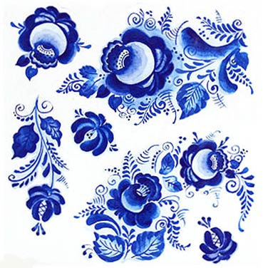
Гжель
Презентация к уроку ИЗО
5 класс
Выполнила учитель изобразительного искусства Токаренко Ольга Леонидовна
МБОУ СОШ № 19 имени В.П. Стрельникова
.

Slide 2
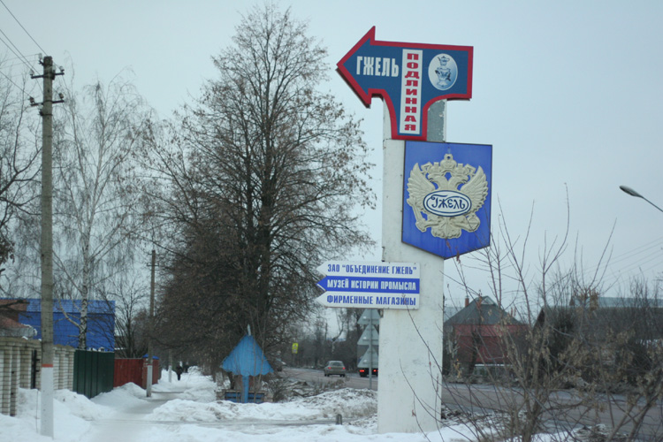

Slide 3
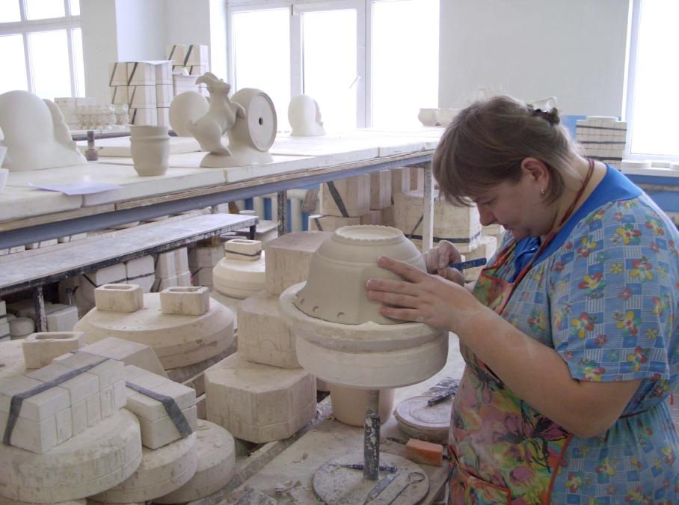

Slide 4
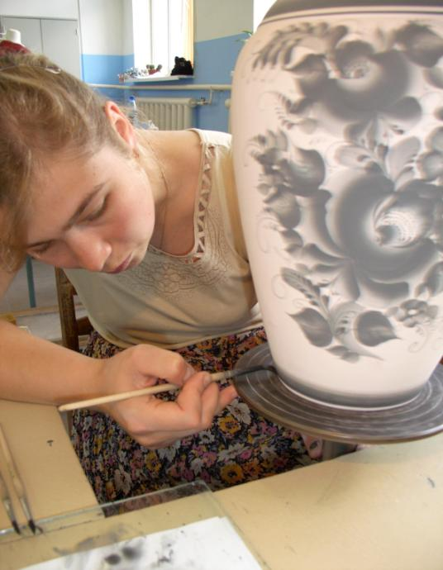

Slide 5
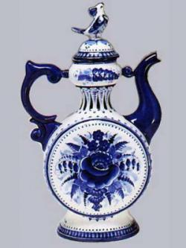

Slide 6
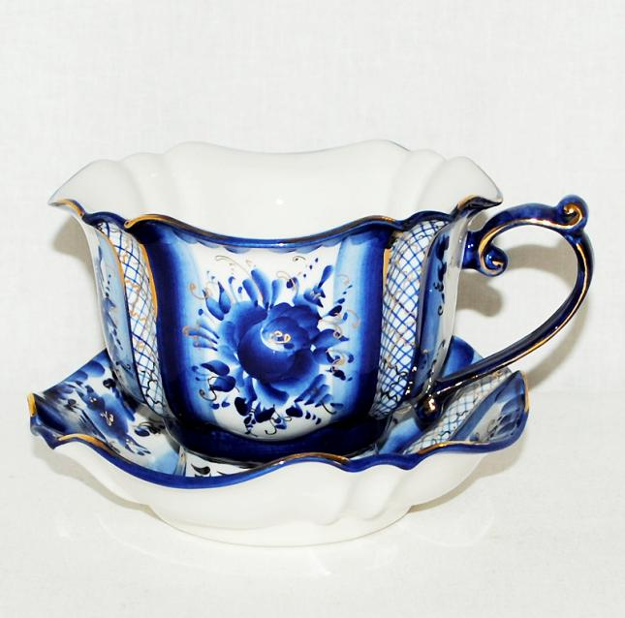

Slide 7
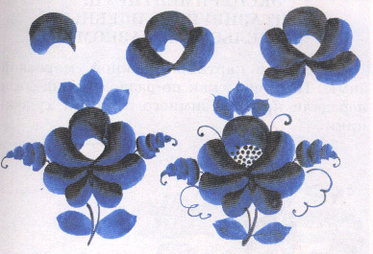

Slide 8
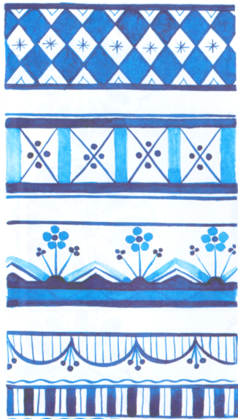
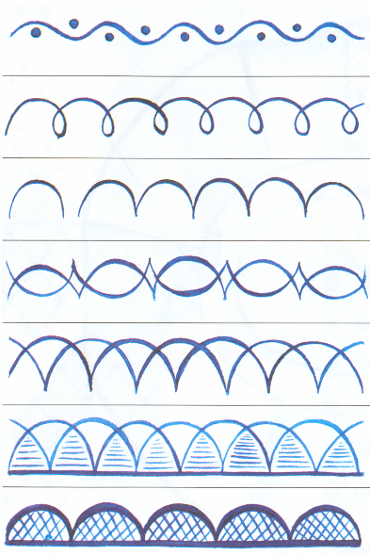
Бордюры

Slide 9
Мазок с тенью

Slide 10
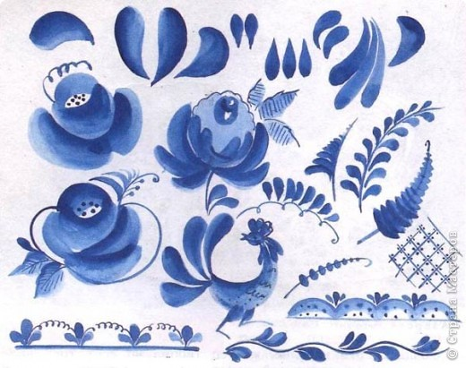
Этапы рисования

